Slide 1
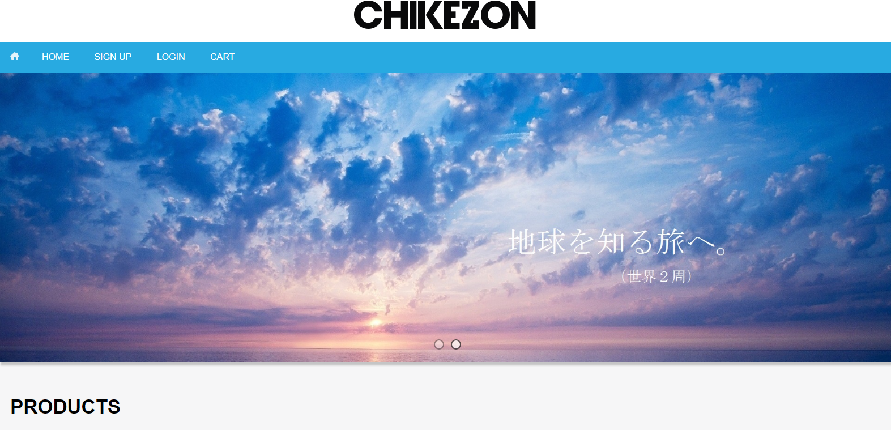
案件番号-0014 Chikezonホームページ、スマホ対応化
当該サイトのスマホ対応画面が実現できていない。
その為、今回、ホームページをスマホ対応させる。

